Slide 1




IDENTIFICATION ET ANALYSE DES MUTATIONS SOMATIQUES
“ CANCER COLORECTAL”
Bio-informatique
Ce travaille a été réalisé par:
Khadija BEN MADANE
Basma EL BARKI
Jamaa SAHRAOUI
Encadré par :
Nouhaila ENNAJIH Hasnaa TALIMI
15 Janvier 2025

Slide 2

EXECUTIVE SUMMARY
04
02
Méthodologie
Visualisations
01
03
05
Introduction
Résultats et Analyse
Conclusion et Perspectives

Slide 3

I.INTRODUCTION:
Ce projet étudie les mutations somatiques du cancer colorectal à l’aide d’outils bioinformatiques, en analysant des variations génétiques comme les SNPs et indels et en identifiant des gènes tels que TP53, KRAS et BRCA2. L’objectif est de découvrir des biomarqueurs pour améliorer le diagnostic et les traitements, illustrant le rôle clé de la bioinformatique dans la médecine de précision pour des thérapies personnalisées.

Slide 4
I.INTRODUCTION:
L’objectif:
Étudier les mutations somatiques du cancer du côlon à l’aide d’outils bioinformatiques.
Analyser des variations génétiques clés (SNPs).
Identifier des gènes spécifiques, tels que TP53, KRAS et BRCA2.
Découvrir des biomarqueurs pour améliorer le diagnostic et les traitements du cancer colorectal.
Illustrer le rôle de la bioinformatique dans la médecine de précision.
Promouvoir des thérapies personnalisées basées sur l'analyse des données génomiques.

Slide 5
II. DONNÉES DU PROJET:
Source des Données
Origine : 8 séquençages tumoraux de patients atteints de cancer colorectal.
Provenance : NCBI SRA (Sequence Read Archive).
Format : Fichiers FASTQ.
Remarque : Pas de données normales correspondantes incluses.
Caractéristiques Générales des Données
Organisme : Homo sapiens.
Plateforme : Illumina MiSeq.
Stratégie : Séquençage génomique ciblé.
Protocoles :
Extraction de l’ADN : Kit QIAmp DNA FFPE.
Préparation des bibliothèques : SMARTer ThruPLEX DNA-seq Library Prep.
Lecture : Appariée (2x130 pb).
Explore new technologies, market trends, or disruptive forces that could shape the future competitive landscape. Understanding these trends helps you anticipate potential threats and opportunities.

Slide 6





SPÉCIFICATIONS TECHNIQUES : LOGICIELS UTILISÉS
Google Colab
Python
NCBI (SRA)
LaTeX
Plateforme en ligne pour exécuter du code Python dans un environnement cloud, utilisée pour le prétraitement, l'alignement, et l'analyse des données.
Langage principal pour l'automatisation, incluant des outils comme fastQC, fastp et des bibliothèques pour la visualisation (pandas, matplotlib).
Base de données pour les fichiers FASTQ des lectures brutes, avec extraction via SRA Toolkit.
Utilisé pour rédiger le rapport final avec une mise en page professionnelle

Slide 7


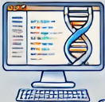
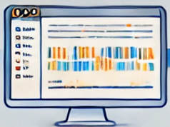
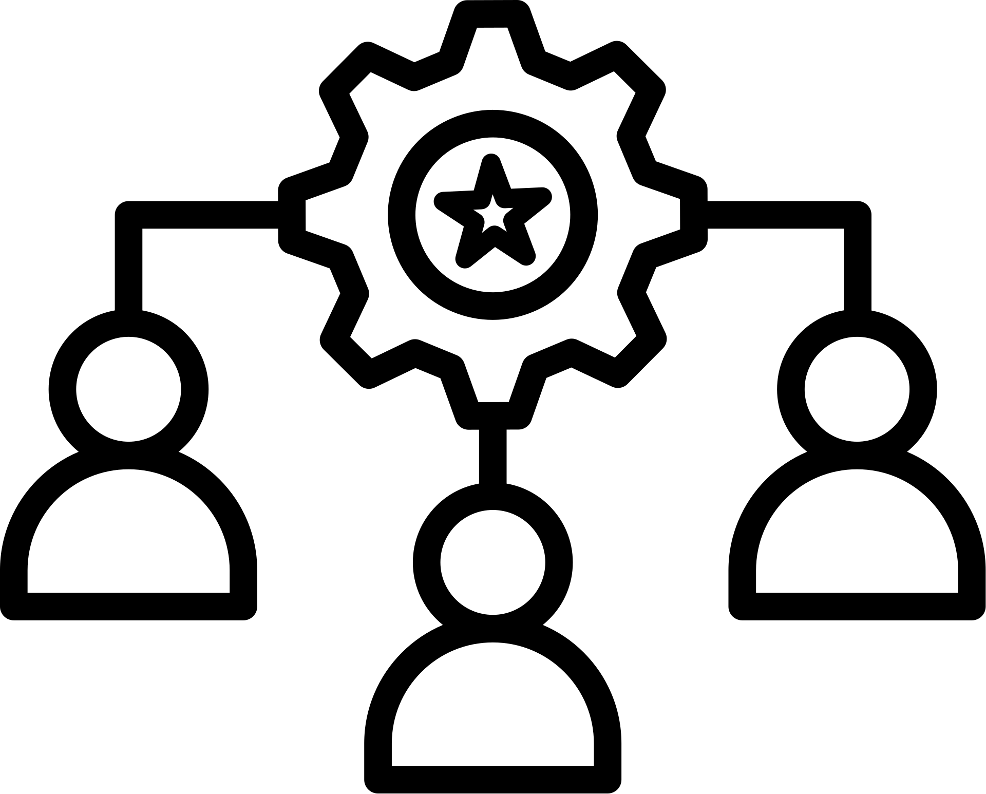
MÉTHODOLOGIE DE TRAVAIL
Contrôle de qualité
Conversion du fichier SAM en BAM
Logistics & Infrastructure
Logistics & Infrastructure
Logistics & Infrastructure
Indexation du fichier FASTA
Human Resources
Human Resources
Human Resources
Mappage des séquences
Description : Vérification de la qualité des séquences brutes (FASTQ) et suppression des bases de mauvaise qualité ou des adaptateurs.
Outils : FastQC, Trimmomatic
sortie : fastq files
Description : Alignement des séquences lues (R1 et R2) sur le génome de référence pour générer un fichier SAM contenant les alignements.
Outils : BWA
sortie : file.bam
Description : Transformation du fichier d'alignement (SAM) en fichier binaire compressé (BAM) pour optimiser le stockage et la manipulation.
Outil : Samtools
sortie : file.bam
Ensure smooth operations by establishing efficient logistics and a robust infrastructure. This involves assessing transportation networks, warehousing needs, and supply chain management.
Description : Création des fichiers d'index nécessaires pour aligner les séquences avec le génome de référence.
Outils : BWA
sortie : fastq files
Ensure smooth operations by establishing efficient logistics and a robust infrastructure. This involves assessing transportation networks, warehousing needs, and supply chain management.
Ensure smooth operations by establishing efficient logistics and a robust infrastructure. This involves assessing transportation networks, warehousing needs, and supply chain management.
Explore new technologies, market trends, or disruptive forces that could shape the future competitive landscape. Understanding these trends helps you anticipate potential threats and opportunities.
Recruit and train qualified staff to support new market operations. Address potential skills gaps and ensure cultural competency within the team.
Recruit and train qualified staff to support new market operations. Address potential skills gaps and ensure cultural competency within the team.
Recruit and train qualified staff to support new market operations. Address potential skills gaps and ensure cultural competency within the team.

Slide 8





MÉTHODOLOGIE DE TRAVAIL
Logistics & Infrastructure
Ajout ou remplacement des groupes et réindexation du fichier BAM
Marquage des duplicats et réindexation du fichier BAM
Logistics & Infrastructure
Logistics & Infrastructure
Tri et indexation du fichier BAM
Création du dictionnaire de référence
Human Resources
Human Resources
Human Resources
Description : Tri des alignements dans le fichier BAM en fonction des positions génomiques et création d'un index pour un accès rapide.
Outil : Samtools
sortie : file.bam , file.bai
Description : Ajout des métadonnées sur les groupes de lecture dans le fichier BAM pour faciliter les étapes ultérieures d’analyse.
Outils : Picard et Samtools
sortie : file.bam , file.bai
Description : Identification et marquage des lectures dupliquées résultant de la PCR, afin de réduire les biais dans l'analyse.
Outils : Picard et Samtools
sortie : file.bam , file.bai
Explore new technologies, market trends, or disruptive forces that could shape the future competitive landscape. Understanding these trends helps you anticipate potential threats and opportunities.
Recruit and train qualified staff to support new market operations. Address potential skills gaps and ensure cultural competency within the team.
Recruit and train qualified staff to support new market operations. Address potential skills gaps and ensure cultural competency within the team.
Ensure smooth operations by establishing efficient logistics and a robust infrastructure. This involves assessing transportation networks, warehousing needs, and supply chain management.
Recruit and train qualified staff to support new market operations. Address potential skills gaps and ensure cultural competency within the team.
Ensure smooth operations by establishing efficient logistics and a robust infrastructure. This involves assessing transportation networks, warehousing needs, and supply chain management.
Ensure smooth operations by establishing efficient logistics and a robust infrastructure. This involves assessing transportation networks, warehousing needs, and supply chain management.
Description : Génération d'un dictionnaire pour le génome de référence, utilisé pour gérer les fichiers alignés.
Outils : Picard (picard.jar)

Slide 9


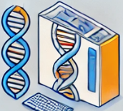
MÉTHODOLOGIE DE TRAVAIL
Détection des variantes SNP/Indels
Filtrage des variantes SNP/Indels
Logistics & Infrastructure
Logistics & Infrastructure
Logistics & Infrastructure
Human Resources
Human Resources
Human Resources
Annotation des variantes SNP
Description : Identification des mutations ponctuelles (SNP) et des insertions/délétions (Indels) dans le génome tumoral.
Outils : GATK
sortie : file.vcf
Description : Élimination des variantes de faible qualité ou peu fiables pour générer des fichiers finaux de variantes (VCF).
Outils : GATK
sortie : snp.vcf snp_filtred.vcf
Description: Ajout d’informations fonctionnelles et biologiques aux mutations détectées, à partir des annotations génomiques
Outils : SnpEff
sortie : snp_filtred.EFF.vcf
Ensure smooth operations by establishing efficient logistics and a robust infrastructure. This involves assessing transportation networks, warehousing needs, and supply chain management.
Ensure smooth operations by establishing efficient logistics and a robust infrastructure. This involves assessing transportation networks, warehousing needs, and supply chain management.
Ensure smooth operations by establishing efficient logistics and a robust infrastructure. This involves assessing transportation networks, warehousing needs, and supply chain management.
Explore new technologies, market trends, or disruptive forces that could shape the future competitive landscape. Understanding these trends helps you anticipate potential threats and opportunities.
Recruit and train qualified staff to support new market operations. Address potential skills gaps and ensure cultural competency within the team.
Recruit and train qualified staff to support new market operations. Address potential skills gaps and ensure cultural competency within the team.
Recruit and train qualified staff to support new market operations. Address potential skills gaps and ensure cultural competency within the team.

Slide 10
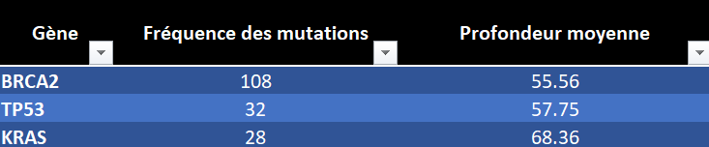
III.RÉSULTATS ET ANALYSE:
Analyse Comparative des Mutations Génétiques par Gène:
Gène : Liste des gènes d'intérêt (BRCA2, TP53, KRAS).
Fréquence des mutations : Nombre de fois qu'un gène présente une mutation.
Profondeur moyenne : Moyenne de la couverture de lecture pour chaque gène.
Explore new technologies, market trends, or disruptive forces that could shape the future competitive landscape. Understanding these trends helps you anticipate potential threats and opportunities.

Slide 11
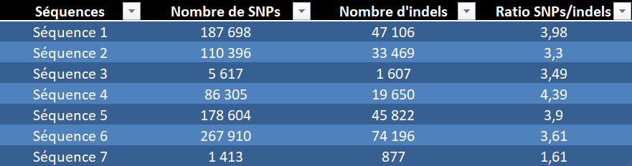
III.RÉSULTATS ET ANALYSE:
Analyse des Variants : SNPs et Indels par Séquence::
La séquence 6 contient le plus grand nombre de SNPs (267 910) et d'indels (74 196), avec un ratio SNPs/indels de 3,61.
La séquence 7 a le plus faible nombre de variants, ce qui peut indiquer une zone génomique plus conservée.
Le ratio SNPs/indels varie entre 1,61 (séquence 7) et 4,39 (séquence 4), reflétant des différences dans les pressions sélectives ou les mécanismes évolutifs affectant ces séquences.
Explore new technologies, market trends, or disruptive forces that could shape the future competitive landscape. Understanding these trends helps you anticipate potential threats and opportunities.

Slide 12
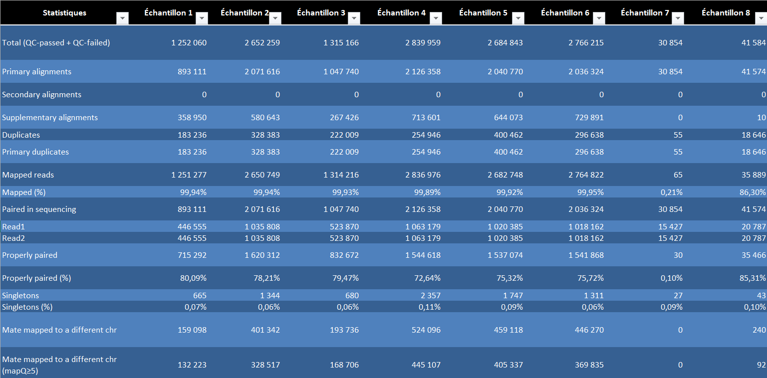
III.RÉSULTATS ET ANALYSE:
Statistiques de qualité des alignements pour différents échantillons de séquençage:

Slide 13
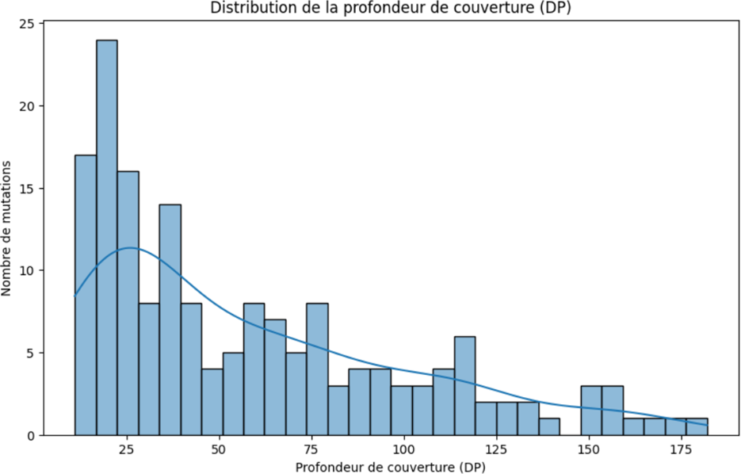
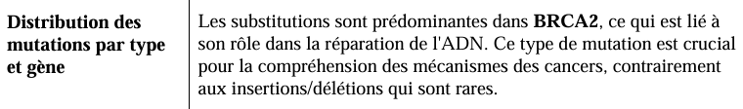
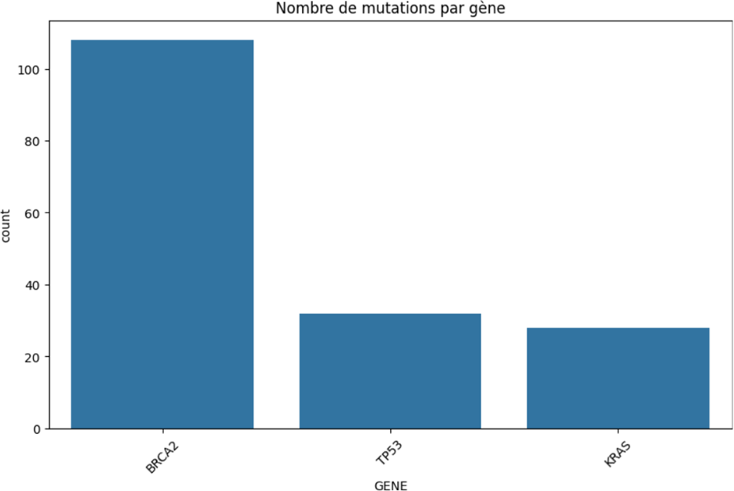
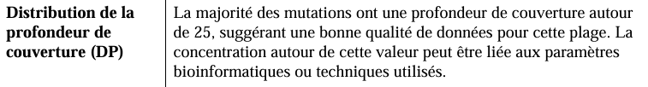
III.VISUALISATIONS:
Explore new technologies, market trends, or disruptive forces that could shape the future competitive landscape. Understanding these trends helps you anticipate potential threats and opportunities.

Slide 14
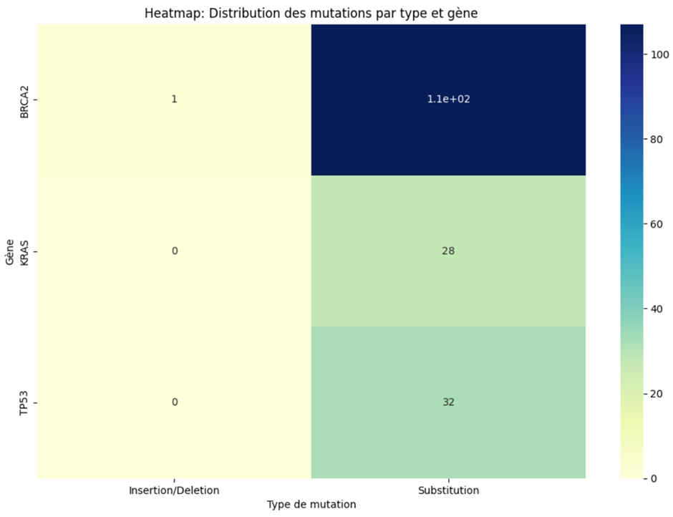
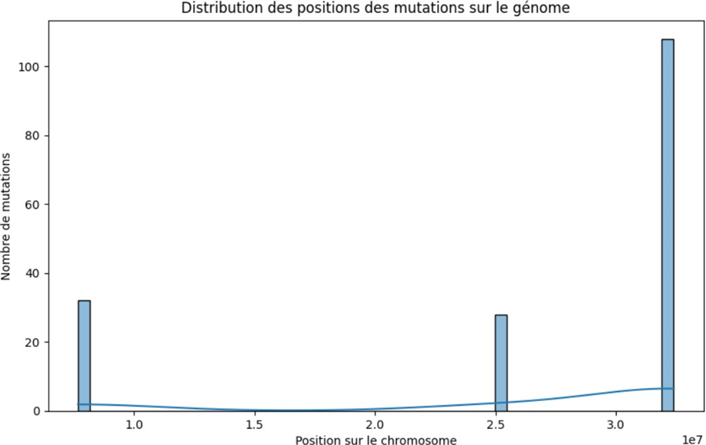
III.VISUALISATIONS:
Explore new technologies, market trends, or disruptive forces that could shape the future competitive landscape. Understanding these trends helps you anticipate potential threats and opportunities.

Slide 15
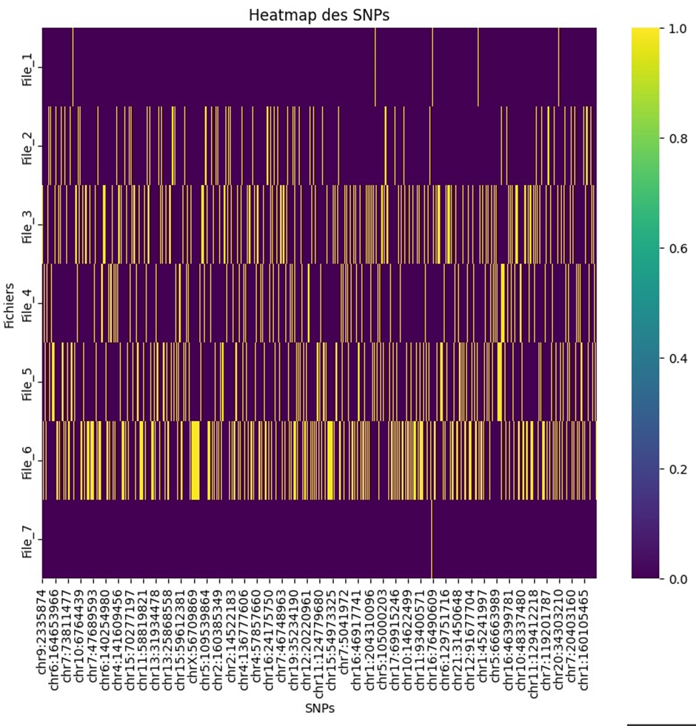
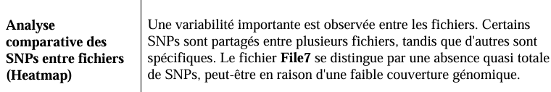
III.VISUALISATIONS:
Analyse et Visualisation des SNPs entre Fichiers VCF avec PCA et Heatmap:
Explore new technologies, market trends, or disruptive forces that could shape the future competitive landscape. Understanding these trends helps you anticipate potential threats and opportunities.

Slide 16
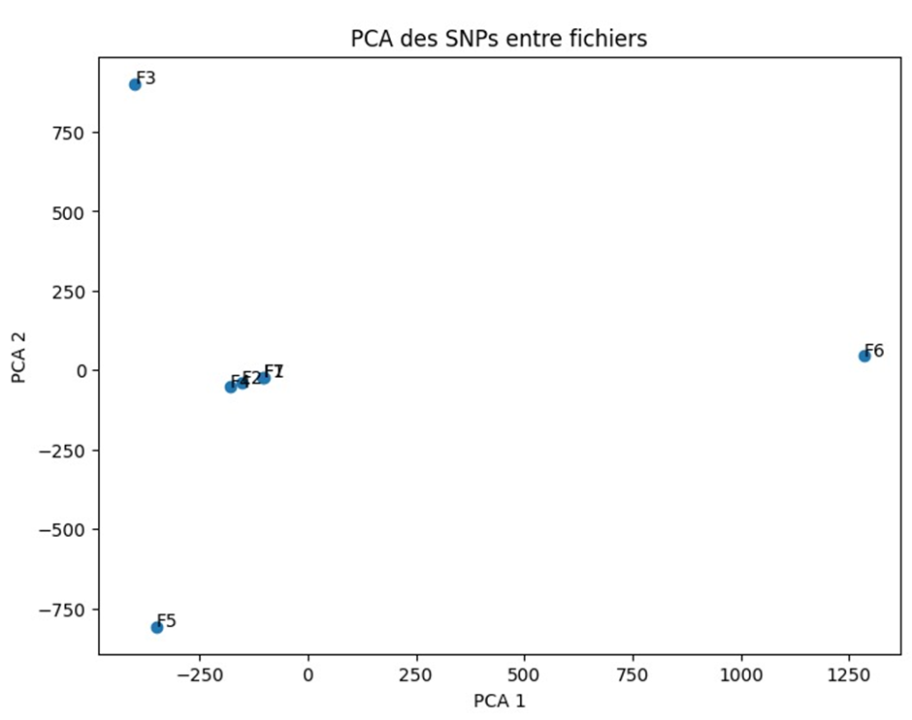
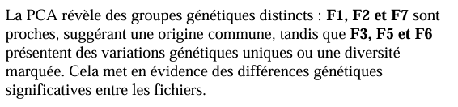
III.VISUALISATIONS:
Analyse et Visualisation des SNPs entre Fichiers VCF avec PCA et Heatmap:
Identifier visuellement les relations entre les différents fichiers en fonction de leurs SNPs
Explore new technologies, market trends, or disruptive forces that could shape the future competitive landscape. Understanding these trends helps you anticipate potential threats and opportunities.

Slide 17
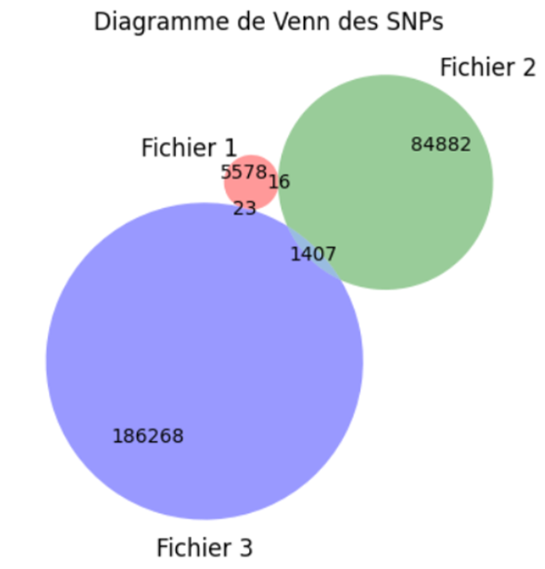
III.VISUALISATIONS:
Analyse et Visualisation des SNPs entre Fichiers VCF avec PCA et Heatmap:
Diagramme de Venn :est un outil utile pour visualiser les similitudes et les différences dans les SNPs entre plusieurs fichiers:
Fichier 1 et Fichier 2 partagent un petit nombre de SNPs, indiquant une certaine similitude, tandis que Fichier 1 a un nombre élevé de SNPs uniques.
Explore new technologies, market trends, or disruptive forces that could shape the future competitive landscape. Understanding these trends helps you anticipate potential threats and opportunities.

Slide 18
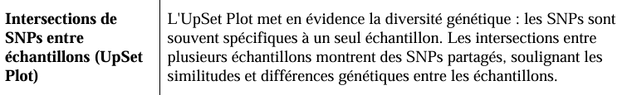
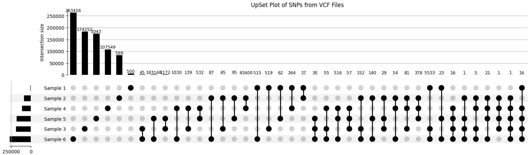
III.VISUALISATIONS:
Analyse des SNPs avec un Diagramme UpSet à partir de Fichiers VCF:
Le nombre total de SNPs partagés entre les échantillons.

Slide 19
CONCLUSION :
Ce projet a exploré les mutations somatiques du cancer colorectal à l’aide d’outils bioinformatiques, mettant en évidence des biomarqueurs clés comme TP53, KRAS et BRCA2. Cela montre l’importance de la bioinformatique pour améliorer le diagnostic et personnaliser les traitements, ouvrant ainsi de nouvelles perspectives pour la médecine de précision dans le cancer colorectal.
Explore new technologies, market trends, or disruptive forces that could shape the future competitive landscape. Understanding these trends helps you anticipate potential threats and opportunities.

Slide 20

Perspectives futures :
Élargir les bases de données pour inclure des variantes rares.
Explorer des approches multi-omiques pour une meilleure compréhension des mutations.
Utiliser l'intelligence artificielle pour affiner la prédiction des réponses aux traitements et améliorer la personnalisation des thérapies.
Explore new technologies, market trends, or disruptive forces that could shape the future competitive landscape. Understanding these trends helps you anticipate potential threats and opportunities.

Slide 21
MERCI POUR VOTRE ATTENTION.

